Slide 1
Prenošenje stila glazbe korištenjem difuzijskih modela
Projekt iz kolegija DUBoko učenje 2
Filip Pankretić, Filip Perković, Fran Vučković, Luka Glavinić, Velimir Kovačić, Dominik Jambrović
FER 2024./2025.

Slide 2
Sadržaj
1. Uvod
2. Skup podataka Pixabay
3. Arhitektura, učenje i prijenos stila
4. Mjere dobrote
5. Eksperimentalni rezultati
6. Usporedba s prijašnjim radovima
7. Zaključak

Slide 3
Opis problema i motivacija
Ulaz:
Zvučni zapis(i) stila
Zvučni zapis sadržaja
Izlaz:
Stilizirani zvučni zapis
Mogućnost automatiziranog generiranja stiliziranih pjesama bez potrebe za detaljnim tekstualnim opisima stila

Slide 4
Postojeća rješenja
Riffusion, MUSICGEN, SS VQ-VAE, …
Većina dosadašnjih rješenja može izvrsno provesti prijenos stila, ali samo za stilove koje je model vidio tijekom učenja
Dodatno, često neuspješan prijenos stilova zvukova prirode ili umjetno generiranih zvuka
Modeli često kao ulaz očekuju detaljan tekstualni opis stila

Slide 5
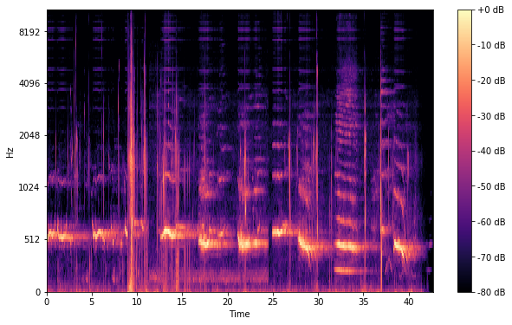
Skup podataka Pixabay
253 zvučna zapisa .wav formata (pretvorba u mel-spektrogram)
Podjela:
Sadržaj:
179 zapisa
13 kategorija
Stil
74 zapisa
18 kategorija

Slide 6
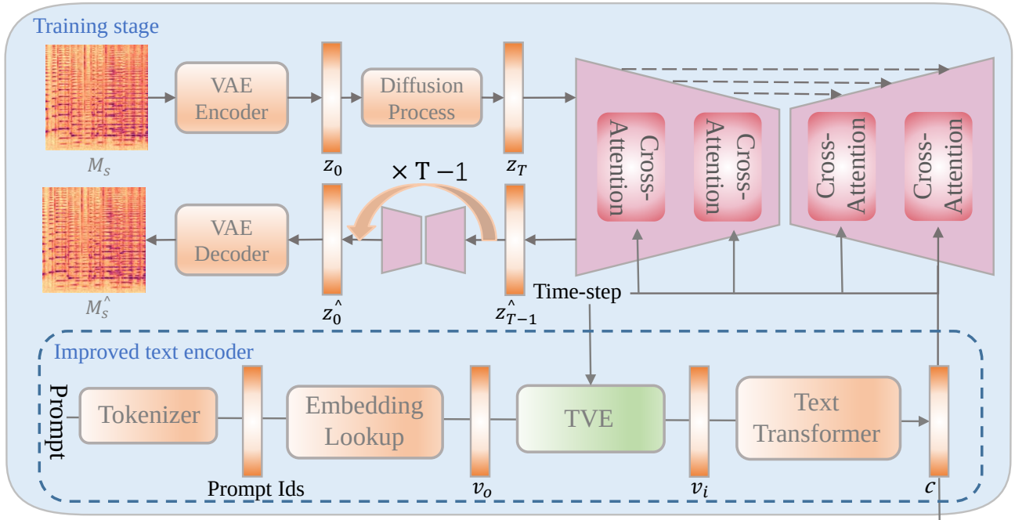
Arhitektura
Okosnica Riffusion
Koder teksta iz CLIP-a
Modul TVE

Slide 7
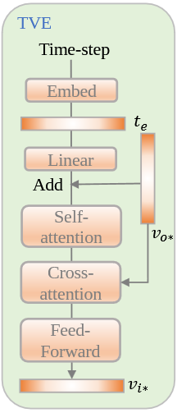
Arhitektura, modul TVE
Cilj: asocirati vremenski korak t i ugrađivanje
znaka ”*” sa stilom tijekom učenja
Uče se isključivo parametri ovog modula
Nakon učenja, modul vodi proces prijenosa stila

Slide 8
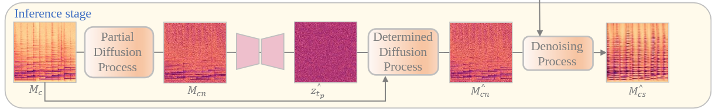
Prijenos stila
Hiperparametri: broj koraka prijenosa, scale, strength

Slide 9


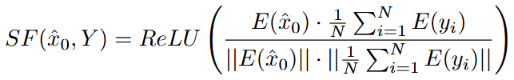
Mjere dobrote
Mjera CLAP
Očuvanje sadržaja
Podudaranje stila

Slide 10
Eksperimenti

Slide 11
Eksperimentalne postavke
1 stil = 1 model, 3 odabrana stila: bird, accordion, chime
Optimizator Adam:
Početni LR: 0.0001
β1: 0.9, β2: 0.999
3000 epoha, mini-grupe veličine 1

Slide 12
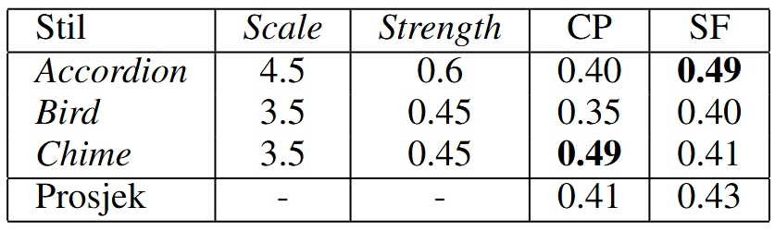
Eksperimentalni rezultati

Slide 13
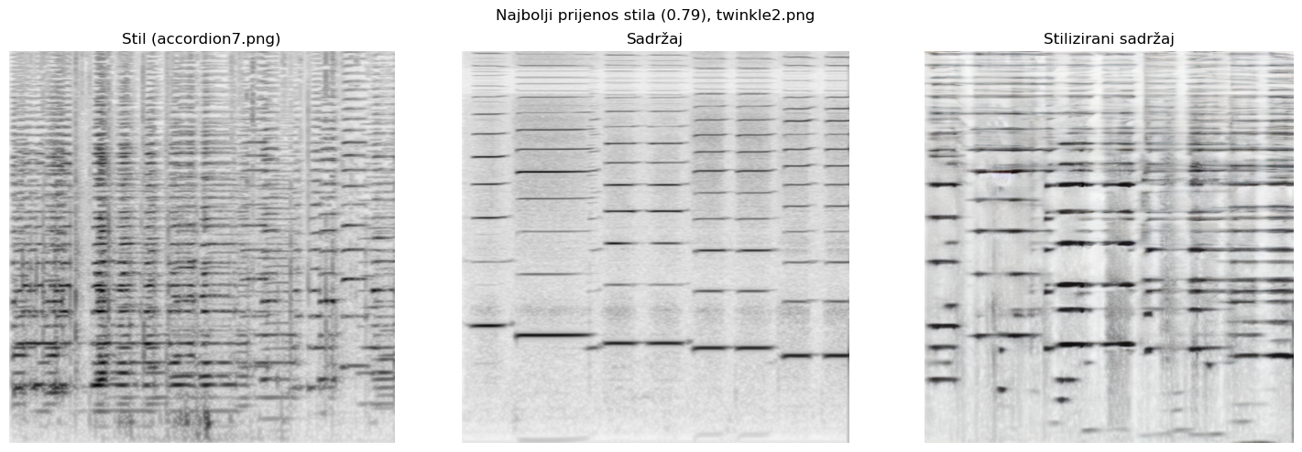
Eksperimentalni rezultati

Slide 14

Eksperimentalni rezultati - demonstracija
Originalni zvučni zapisi
Stilizirani zvučni zapisi
Accordion Bird Heartbeat

Slide 15
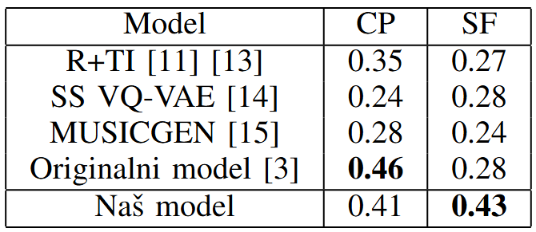
Usporedba s prijašnjim radovima

Slide 16
Zaključak
Pristup temeljen na korištenju latentnog difuzijskog modela uz koder teksta iz CLIP-a i modul TVE predstavlja obećavajuć smjer rada u području prijenosa stila glazbe
Model ne očekuje tekstualni opis stila, već je dovoljno prikupiti nekoliko kratkih zvučnih zapisa
Učenje modela moguće provoditi u razumnom vremenu na osobnom računalu

Slide 17
Hvala na pozornosti!

